Slide 1
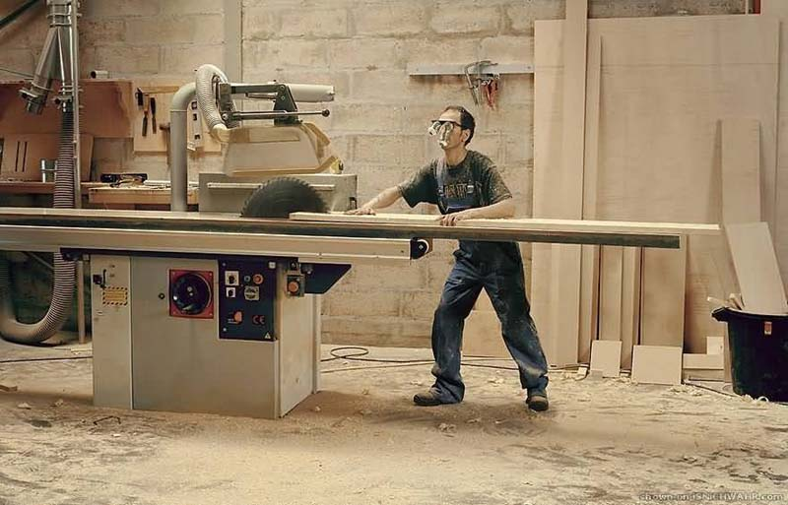
หน่วยที่ 5 การใช้งานและการจัดเก็บวัสดุ

Slide 2
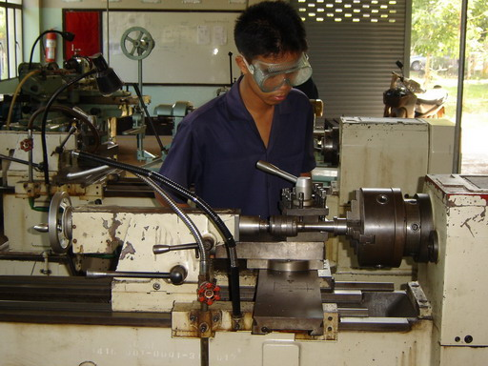
สาระสำคัญ
การใช้งานและการจัดเก็บวัสดุ เป็นการพิจารณาคุณสมบัติของวัสดุ ในการนำมาใช้งานและการบำรุงรักษา

Slide 3
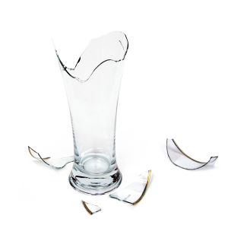
คุณสมบัติของวัสดุ
การนำเอาวัสดุต่างๆ ไปใช้งาน ควรพิจารณาถึงคุณสมบัติของวัสดุดังนี้
คุณสมบัติทางเคมี
คุณสมบัติทางฟิสิกส์
คุณสมบัติทางกล

Slide 4
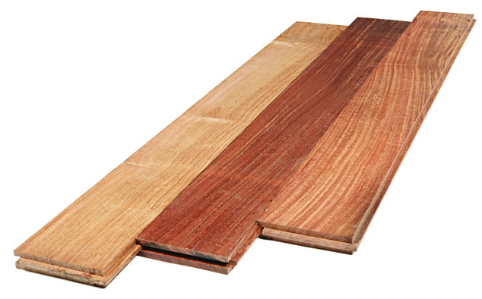
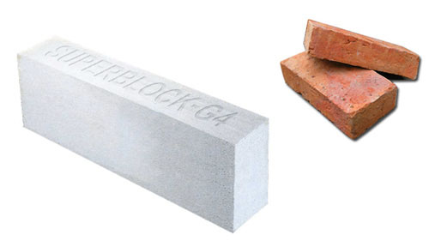
การนำวัสดุไปใช้งาน
การนำวัสดุต่างๆ เช่น อะลูมิเนียม เหล็ก แก้ว ไม้ พลาสติก ไปใช้ในงานอุตสาหกรรมควรพิจารณาถึงคุณสมบัติของวัสดุดังนี้

Slide 5
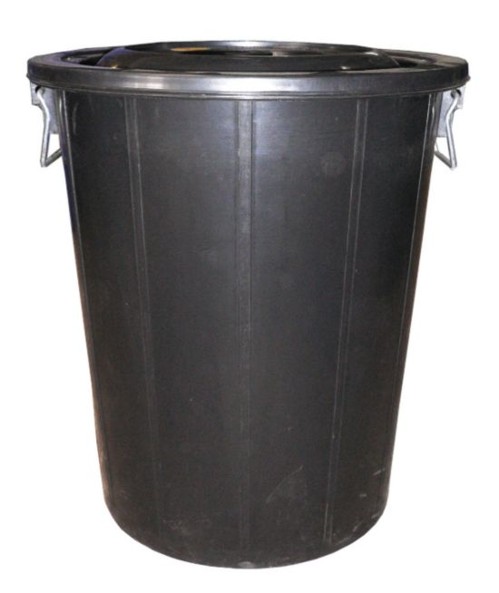
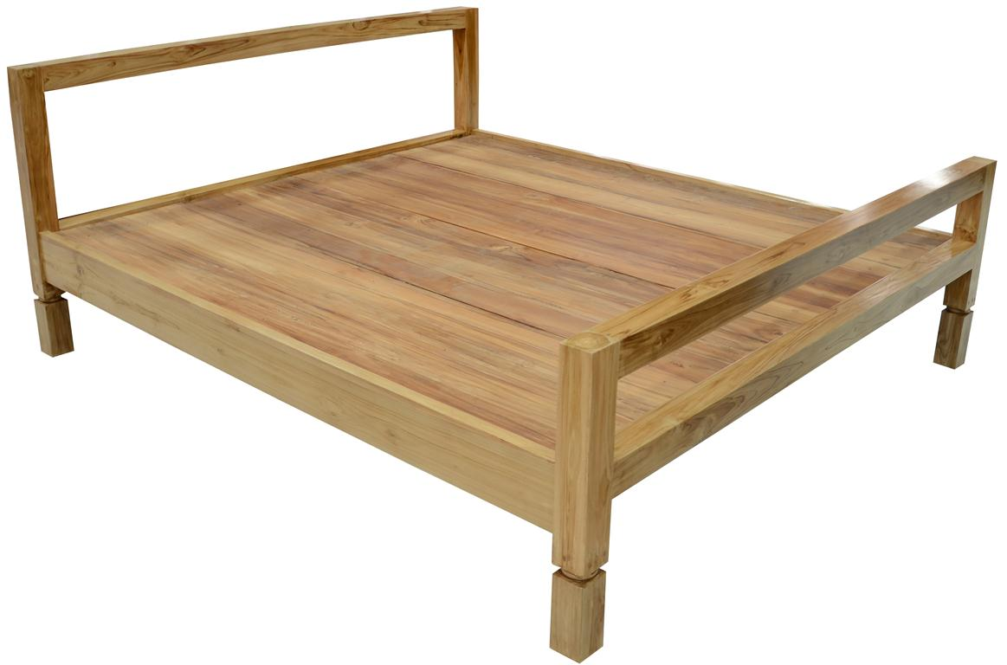
การนำวัสดุไปใช้งาน
1. ความแข็งแรง
2. กรรมวิธีการผลิต
3. ราคา
4. ผลกระทบต่อสิ่งแวดล้อม
5. ความคงรูป
6. การจำกัดของเสีย
7. อายุการใช้งาน

Slide 6
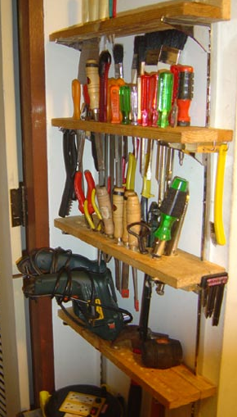
การจัดเก็บวัสดุ
1. เก็บไว้ให้เป็นหมวดหมู่
2. จัดหาและหมุนเวียนวัสดุที่ใช้
3. เตรียมป้องกันเพลิงไหม้
4. ตรวจสอบอายุการจัดเก็บวัสดุ

Slide 7
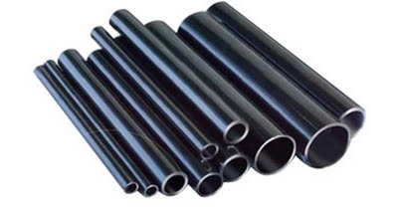
การจัดเก็บวัสดุ
5. วัสดุที่แตกหักง่ายควรซ้อนกันในแนวนอน
6. ไม่จัดเก็บซ้อนกันสูงเกินไป
7. วางวัสดุน้ำหนักมากไว้ด้านล่าง
8. วัสดุทรงกลมควรวางในแนวตั้ง

Slide 8
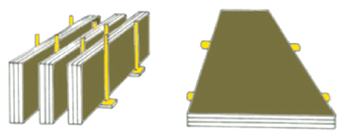
การจัดเก็บวัสดุ
9. ไม่จัดวางวัสดุขวางทางเดิน
10. จัดเก็บเหล็กกลมไว้บนพื้นที่มีหมอนรอง
11. จัดเก็บเหล็กแผ่นไม้ในแนวตั้ง
12. จัดเก็บเหล็กแท่งที่มีน้ำหนักมากไว้บนฐานที่มั่นคง

Slide 9
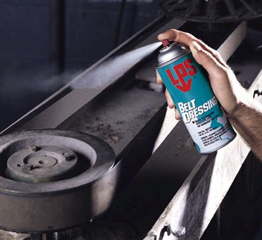
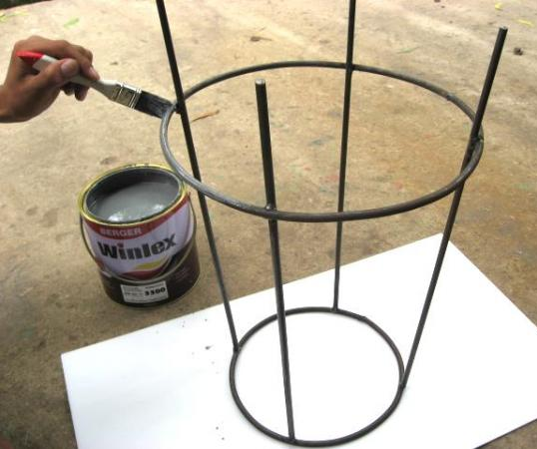
การบำรุงรักษาวัสดุ
1. จัดการป้องกันการสึกหรอ
2. วางแผนป้องกันเพลิง
3. จัดวางวัสดุไม่ให้ขวางทางเดิน
4. ป้องกันการสะสมความชื้น

